Slide 1
第9章 网络故障排除
4.03版 第9章 相当于 7.02版 章节17.6、17.7

Slide 2
9.1 故障排除过程

Slide 3
9.1.1 故障排除
故障排除是指识别、定位以及纠正网络所发生问题的过程。
有经验的人员往往依靠直觉进行故障排除。
也有一些结构化的技术可用于故障排除。
进行故障排除时，必须进行相应的文档记录。
记录文档应尽可能多包含有关下列内容的信息：
遇到的问题（具体的描述）
用于确定问题原因的步骤
用于纠正问题并确保问题不会再次发生的步骤
用文档记录故障排除过程中采取的所有步骤，即使某些步骤未能成功解决问题也应一并记录在案。

Slide 4
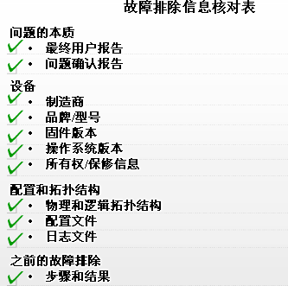
9.1.2 收集信息
下一步收集所有受影响设备的相关信息。
网络及网络设备状态的相关信息可以使用网络监控工具进行收集。
收到发生问题的报告时，首先应检查该问题是否存在，并确定其范围。一旦确认存在问题，故障排除的第一步就是收集信息。
收集信息的首要步骤之一是询问报告该问题的人员以及其他受影响的用户。
询问的问题包括：用户最终经历、观察到的故障症状、错误消息和有关设备或应用程序最近的配置更改信息。
一旦收集完毕所有必需信息，便可 开始故障排除！

Slide 5

9.1.3 故障排除的方法
有两种极端的故障排除方法，它们几乎总是难以产生令人满意的结果，要么延误问题的解决，要么根本无济于事：
理论法（或称火箭学家方法）
蛮力法（或称穴居人方法）
“火箭学家”对故障情况一再分析，直到查明故障的确切根源，并以手术般的精度解决故障。尽管这种方法相当可靠，但做这样详尽的分析需要花费数小时甚至数日的时间，而现实的情况是，没有几家公司愿意让它们的网络中断这样长的时间。

Slide 6

9.1.3 故障排除的方法
“穴居人”的原始本能是更换插卡、电缆、硬件及软件，直到网络又奇迹般地开始运行。这只是表明网络在运行，但并不表明网络运行是否正常。尽管使用这种方法有时能较快地改善故障症状，但并不可靠，而且故障的根源可能仍然存在。

Slide 7

9.1.3 故障排除的方法
这两种方法都是极端方法，更好的方法是一种兼具两者特点的折衷方法。
要将网络作为一个整体进行分析，而不是对其组件做逐一分析。
系统化、结构化的方法按照OSI模型的层次进行分析。能够最大限度地减少混乱，并可节省反复试验所浪费的时间。
OSI参考模型为网络工程师提供了一种通用语言，是一种常用的网络故障排除模型。
可以按照OSI模型的层次来结构化地描述和排除故障。

Slide 8
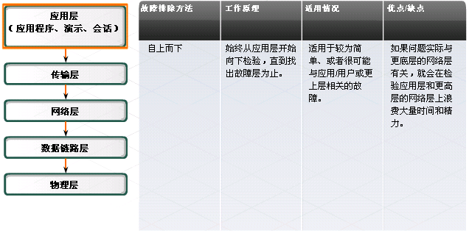
9.1.3 故障排除的方法
目前存在多种不同的结构化故障排除技术，包括：
自上而下
自下而上
分治法
采用自上而下故障排除法时，首先检查应用程序，然后沿OSI模型各层的顺序向下排查，直到查明故障原因。
OSI七层网络模型
当网络故障较为简单或认为故障是特定软件所致时，适合采用这种方法。

Slide 9
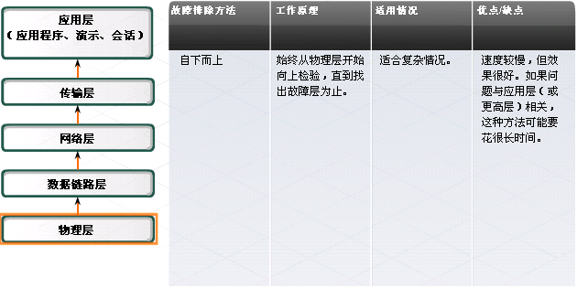
9.1.3 故障排除的方法
目前存在多种不同的结构化故障排除技术，包括：
自上而下
自下而上
分治法
采用自下而上故障排除法时，首先检查网络的物理组件，然后沿OSI模型各层的顺序向上排查，直到查明故障原因。
OSI七层网络模型
怀疑网络故障为物理故障时，采用自下而上故障排除法较为合适。

Slide 10
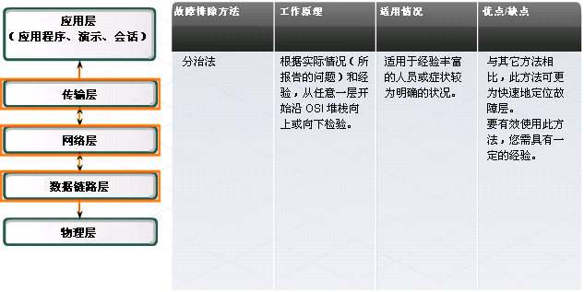
9.1.3 故障排除的方法
目前存在多种不同的结构化故障排除技术，包括：
自上而下
自下而上
分治法
采用分治法排除故障时，首先收集故障症状并做记录，然后根据这些信息做推测，确定从OSI的哪一层开始调查。
OSI七层网络模型
若某一层级工作正常，则按顺序排查其上的各层；若某一层级工作不正常，则排查该层及其下各层。

Slide 11
补充：OSI模型各层常见故障一览（供参考）
OSI层次 | 潜在问题 | 故障检修工具
7.应用层、6.表示层、5.会话层 | DNS解析问题；网络/系统应用问题；高层协议（如HTTP、FTP、SMTP等）失效 | 网络模拟器；流量发生器； 协议分析器
4.传输层 | 重传问题；端口问题； TCP窗口问题 | 网络模拟器；流量发生器；协议分析器；网络探测器；流量分析器
3.网络层 | IP寻址问题；IP地址冲突问题；路由问题和协议错误；ICMP协议问题（如ping） | 网络探测器；流量分析器
2.数据链路层 | 网络接口未配置正确；ARP表问题；无线电干扰；除物理层硬件错误外的其它一些硬件错误 | 网络探测器；流量分析器； 网络连接工具
1.物理层 | 电源问题；电缆问题； 连接头或连接器问题 | 电缆测试器；网络连接工具

Slide 12
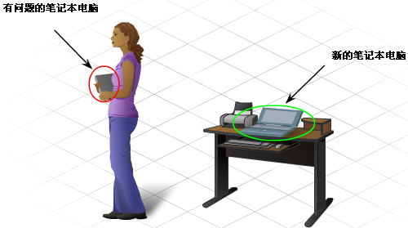
9.1.3 故障排除的方法（非结构化的）
试错法：故障排除人员根据其以往经验以及对网络结构的了解，推断出一个又一个最有可能的原因、给出最合理的解决方案。
替换法：此方法依赖于替换部件、组件（一般较廉价）的可用性，且需经常性地备份配置文件。
经验较丰富的人员往往不会采用前述的三种结构化方法，而是依靠自己的直觉和经验，采用结构化不强的试错法或替换法。

Slide 13
9.2 排除故障
排除网络故障的具体方法及工具（命令及技术）

Slide 14

9.2.1 检测物理问题
大部分网络问题都与物理组件或物理层问题有关。
物理问题主要是硬件方面的问题，与计算机和网络设备以及电缆还有接口等有关。有线或无线网络都可能发生物理问题。
检测物理问题的最佳方法之一就是使用人类的感官：视觉、嗅觉、触觉、听觉。
参见4.03版教材动画9.2.1

Slide 15
9.2.2 用于排除连通性故障的软件实用程序
许多软件实用程序都可用于协助诊断网络问题。大多数实用程序都由操作系统作为命令行界面CLI命令提供。这些命令的语法取决于操作系统。
一些可用的实用程序包括：
ipconfig（包括ipconfig /all）：显示IP配置信息
ping：测试与其它IP主机的连接
tracert：显示为到达目的主机而采用的路径
netstat：显示协议统计信息和当前TCP/IP网络连接
nslookup：根据域名查询IP地址
Notes:
注1：先ping，再用arp -a看，也可以查找到本网段内某主机IP地址所对应的MAC地址。
注2：nbtstat命令只适用于Windows操作系统主机。

Slide 16
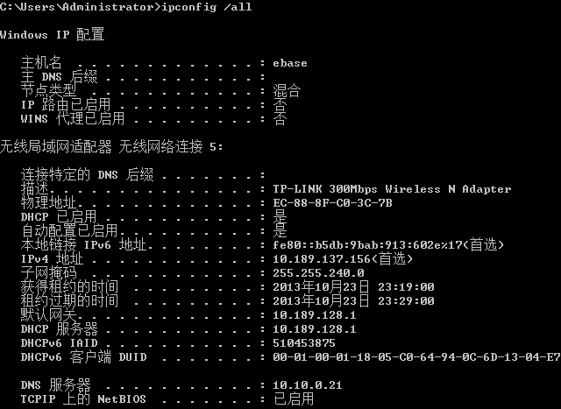
9.2.3 使用ipconfig进行故障排除
ipconfig命令显示主机当前IP配置信息。在命令提示符下键入此命令，会显示下列三条基本配置信息：IP地址、子网掩码和默认网关。
ipconfig/all命令可显示额外的详细信息，包括MAC地址、默认网关和DNS服务器。它还可以显示DHCP服务器地址以及租借信息。
Notes:
Windows Internet 名称服务 (WINS)
将 IP 地址动态映射为计算机名（NetBIOS 名称）的软件服务。这就允许用户通过名称访问资源，而不用要求用户使用难以识别和记忆的 IP 地址访问资源。WINS 服务器支持运行 Windows NT 4.0 和更早版本 Microsoft 操作系统的客户。

Slide 17
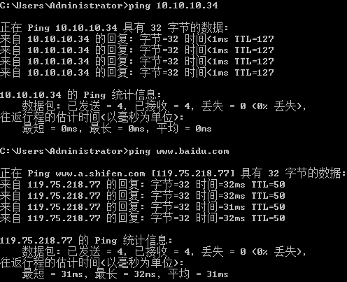
9.2.4 使用ping命令进行故障排除
ping：若本地主机上的IP配置无误，接下来就可以使用ping命令测试网络连通性。ping用于测试目的主机是否可到达。ping命令后面可以接目的主机的IP地址或域名，例如：
ping 192.168.7.5
ping www.cisco.com
Notes:
Acronym: A pronounceable word created from the initial letters of a phrase.
Backronym: A phrase that is constructed after the fact from a previously existing abbreviation, the abbreviation being an initalism or an acronym.

Slide 18
9.2.5 使用tracert进行故障排除
tracert实用程序提供的连通性信息会指明数据包到达目的主机之前途经的路径，并会指出途中的每个路由器（跳，hop），还会显示数据包从源主机到达每一跳以及返回所花费的时间（往返时间，RTT）。
tracert可帮助判断因网络瓶颈或速度下降造成 数据包丢失或延迟的位置。
Windows下该命令形式即为tracert。
Cisco IOS下该命令形式为traceroute或trace。
Notes:
注：在Cisco路由器等网络设备上的Tracert命令为traceroute，可简写为trace。
RTT=Round Trip Time

Slide 19
9.2.7 使用nslookup进行故障排除
C:\Users\Administrator>nslookup /?
用法:
nslookup [-opt ...] # 使用默认DNS服务器的交互模式
nslookup [-opt ...] - server # 使用DNS服务器 "server" 的交互模式
nslookup [-opt ...] host # 仅查找使用默认服务器的 "host"
nslookup [-opt ...] host server # 仅查找使用 "server" 的 "host"
其中host位置是待解析的域名，server位置是要使用的DNS服务器地址。
C:\Users\Administrator>nslookup www.baidu.com
服务器: dns1.zju.edu.cn
Address: 10.10.0.21
非权威应答:
名称: www.a.shifen.com
Addresses: 61.135.169.125
61.135.169.105
Aliases: www.baidu.com
例如：nslookup www.zjuwlan.com 192.168.1.11
说明DNS服务器自己也是有域名的
说明解析结果是从网络中的其它DNS服务器那里问来的

Slide 20
9.3 常见问题
注：这里所说的“集成AP” 也包括集成无线路由器！

Slide 21
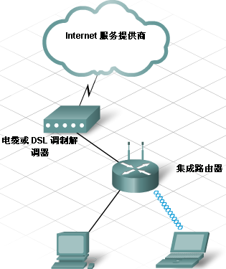
9.3.1 连通性问题
对同时包含有线连接和无线连接的网络进行故障排除时，最好用分治法来查出问题是发生在有线网络还是无线网络。
要确定问题是存在于有线网络还是无线网络中，最简单的办法就是：
1. 从无线客户端ping默认网关，检验无线客户端是否能正常连接；
2. 从有线客户端ping默认网关，检验有线客户端是否能正常连接；
3. 从无线客户端ping有线客户端，检验集成路由器是否正常工作。

Slide 22
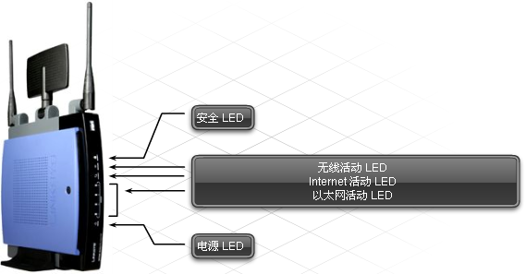
9.3.2 LED指示灯
故障排除的首要步骤之一便是检查LED灯。
设备上使用的LED灯通常分为三种类型： 电源、状态和活动性。
稳定的绿色…
闪烁的绿色…
琥珀色…
灯不亮…
（实验中遇到问题时应首先观察指示灯是否正常！）
TP-LINK无线路由器
(WLAN灯)
(WAN灯)
(LAN灯)
参见4.03版教材动画9.3.2
Notes:
当设备刚上电时，灯也会显示琥珀色，因为正在对端口的运作方式作调整。
无线路由器上的WLAN灯，现在有的版本有，有的版本没有。

Slide 23
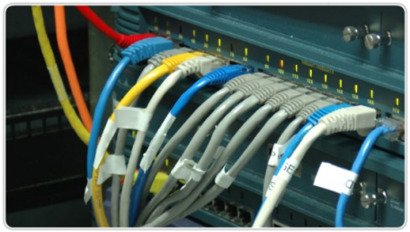
9.3.3 连通性问题
若有线主机无法连接到集成路由器，首先要检查的内容之一便是物理连接和布线。
布线是有线网络的神经中枢，也是造成连接中断的最常见的原因之一。
布线中的以下几个问题需要特别留意：
确保所使用的电缆类型正确。
必须根据标准制作电缆端接。
按照568A或568B标准制作电缆端接
避免在端接时解开（untwist）过多的电缆
将连接头紧紧压在电缆表皮上以避免其松开

Slide 24
9.3.3 连通性问题
布线中的以下几个问题需要特别留意：
每种电缆都有最大长度限制。超出长度限制会对网络性能造成严重的负面影响。
若存在连通性问题，还需检查网络设备之间所使用的端口是否正确。
防止电缆和连接头受到物理损坏。应避免电缆上的连接头承受过大的拉力，并且让电缆避开过道等区域。

Slide 25
9.3.4 排除WLAN中的无线通信故障
若无线主机无法连接到AP，可能是无线网络连通性问题所导致的。
无线通信依靠射频（RF）信号来传送数据。
并不是所有无线标准都是兼容的。11a、b/g、n、ac
每个无线会话都必须使用独立的非重叠通道。
RF信号的强度会随距离而衰减。
RF信号容易受到外部干扰源（例如以相同频率运作的其它设备）的干扰。
AP在连接到它的各种设备之间分享可用带宽。
（参见4.03版教材动画9.3.4.2）

Slide 26
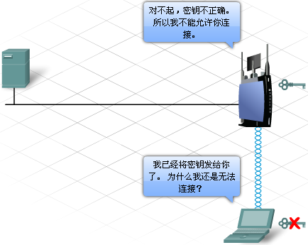
9.3.5 排除WLAN中的关联与验证故障
无线配置问题
现代WLAN整合了各种技术来保护WLAN中的数据。其中任何技术如果配置有误，都会导致通信失败。一些最容易配置错误的设置包括：SSID、信道、身份验证和加密。
AP与客户端的SSID及信道必须匹配。
大多数AP均默认配置为开放式身份验证。更严格的身份验证需要使用正确密钥。
加密表示对数据进行转化，使不知道正确加密密钥的用户无法识别和利用这些数据，无法成功通信。
Notes:
例如：连接成功（关联上了）但ping不通无线设备，
则说明已通过身份验证从而关联上，但加密不正确故无法正常通信。

Slide 27
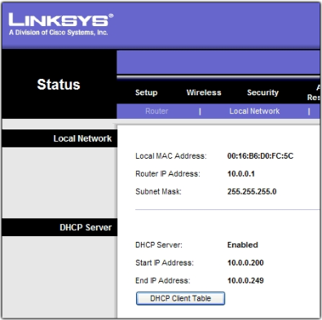
9.3.6 DHCP问题
IP配置对主机能否连接到网络有着重大影响。
集成路由器（如Linksys或TP-LINK无线路由器）通常作为本地DHCP服务器运行，为有线或无线客户端提供IP配置，如IP地址、子网掩码、默认网关等，还可包括DNS服务器的IP地址。
（参见相关实验）

Slide 28
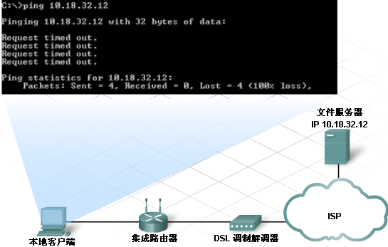
9.3.7 排除ISR与ISP的连接故障
如果本地网络上的有线或无线主机可以连接到集成路由器和其它主机，但无法接入Internet，可能是集成路由器与ISP之间的连接问题造成的。
检验集成路由器与ISP之间的连通性。用图形化用户界面检查的方法之一是：
检查路由器状态页面（主要是查看连接Internet的路由器的WAN口相关状态信息）
LAN口
WAN口

Slide 29
Notes:
29

